Slide 1
SPAĽOVACIE
MOTORY
ĎALEJ

Slide 2
dvojdobý vznetový
štvordobý vznetový
dvojdobý zážihový
dvojdobý wankelov
ĎALEJ

Slide 3
dvojdobý vznetový
štvordobý vznetový
dvojdobý wankelov
štvordobý zážihový
ĎALEJ

Slide 4
Wankelov motor
štvordobý vznetový
hviezdicový
dvojdobý vznetový
ĎALEJ

Slide 5
Wankelov motor
štvordobý vznetový
hviezdicový
dvojdobý vznetový
ĎALEJ

Slide 6
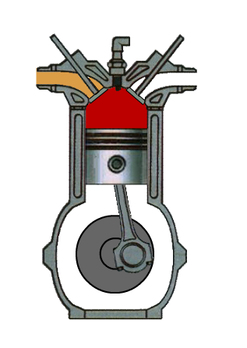
V ktorej fáze je motor na obrázku:
nasávanie
stláčanie
expanzia
výfuk
ĎALEJ

Slide 7
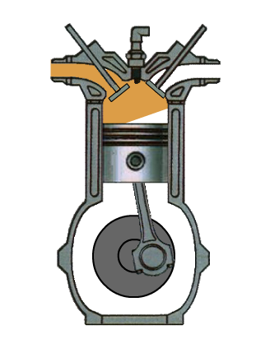
V ktorej fáze je motor na obrázku:
nasávanie
stláčanie
expanzia
výfuk
ĎALEJ

Slide 8
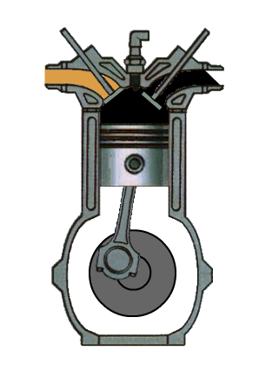
V ktorej fáze je motor na obrázku:
nasávanie
stláčanie
expanzia
výfuk
ĎALEJ

Slide 9
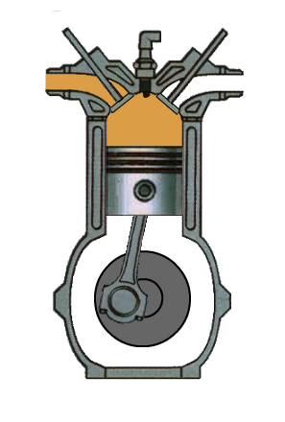
V ktorej fáze je motor na obrázku:
nasávanie
stláčanie
expanzia
výfuk
ĎALEJ

Slide 10
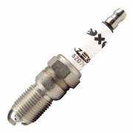
Ktorá časť motora je na obrázku?
:
karburátor
sviečka
piest
vačka
ĎALEJ

Slide 11
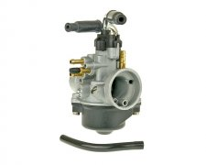
Ktorá časť motora je na obrázku?
:
karburátor
sviečka
piest
vačka
ĎALEJ

Slide 12
KONIEC

